Slide 1
MI RUTINA DIARIA

Slide 2
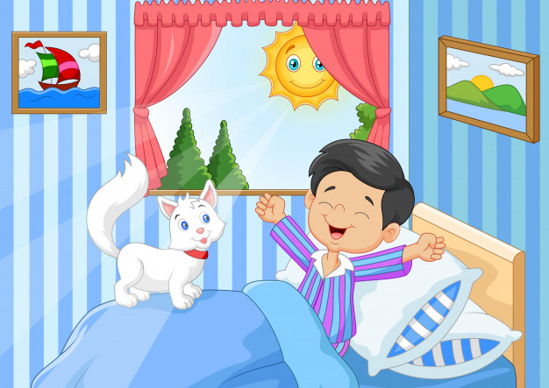
Es hora de despertar

Slide 3
Vamos a báñarnos

Slide 4
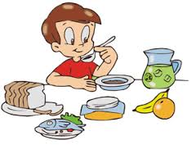
Es hora de desayunar

Slide 5
Es hora de estudiar

Slide 6
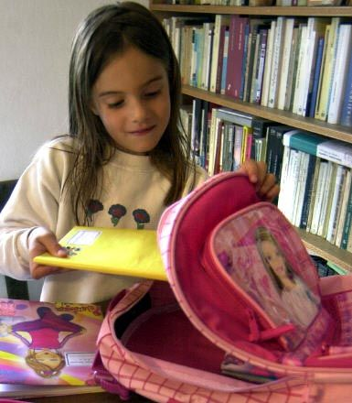
Guarda tus cosas

Slide 7
es gora de jug

Slide 8
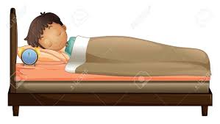
Es hora de dormir

